Slide 1



CONTROL DE CALIDAD DE SOFTWARE
M.C. Margarita Carmina García López

Slide 2

Proceso de Aseguramiento de Calidad de Software
Objetivos
Entender el proceso de Aseguramiento de Calidad de Software (SQA)
Describir los roles y artefactos correspondientes al proceso de SQA
Conocer los pasos esenciales para asegurar la calidad del software

Slide 3

Proceso de SQA
Proceso
Define QUIÉN hace QUÉ, CÚANDO y CÓMO debe hacerlo para lograr cierto objetivo
Especificamos que debe haber acciones que una persona debe realizar y se debe indicar en qué momento específico (etapa) se debe realizar la acción
Se debe indicar los pasos para realizar la acción (instrucciones)

Slide 4

Con el proceso bien definido se garantiza la estandarización de las actividades
Mejor resultado final

Slide 5

Etapas del SQA
PLANIFICACIÓN
Se planifica
¿Qué se va a probar?
¿Cómo se va a probar?
Definir el alcance de las pruebas

Slide 6

CONSTRUCCIÓN
Crear artefactos de prueba
Caso de prueba
Set de pruebas
EJECUCIÓN
Se van a ejecutar los scripts de prueba creados
Se van a encontrar los defectos

Slide 7

Roles de SQA
Rational Unified Process (RUP)
ROL.- Conjunto de responsabilidades relacionadas que se asignan a un individuo de la organización
RAE
ROL.- Papel o función que alguien o algo cumple

Slide 8

En SQA se definen los roles sigs.:
Gerente de pruebas
Analista de pruebas
Diseñador de Pruebas
Tester
Intervienen en distintas etapas del aseguramiento de la calidad

Slide 9

Aunque el proceso de SQA tiene los roles anteriores, no siempre se ve una distinción clara cuando se aplica el proceso en una organización.
Los roles pueden estar consolidados: una persona puede tener un rol único o cumplir varios roles dentro de la empresa
Generalmente los roles de analista, diseñador y tester se consolidan en una sola persona

Slide 10

Gerente de pruebas (Test Manager)
Rol con responsabilidad general para alcanzar el éxito del esfuerzo de pruebas
Planificación
Gestión de recursos
Resolución de problemas

Slide 11

El gerente de pruebas tiene la visión panorámica
Tiene la responsabilidad de todo el equipo
Se encarga de planificar tiempos, dar seguimiento al proceso de la prueba de planificación a ejecución
Identifica los recursos disponibles (personas, ambientes, dispositivos, etc.)
Se encarga de mejorar/desbloquear impedimentos para el equipo

Slide 12

Analista de pruebas (Test Analyst)
Rol responsable de identificar y definir de manera inicial las pruebas requeridas y de evaluar los resultados del esfuerzo de pruebas.
Controlar la cobertura de las pruebas
Especificar los datos de prueba necesarios
Definir el alcance de las pruebas

Slide 13

Indica que se debe probar (y que no)
Indica los datos o escenarios que se deben probar

Slide 14

Diseñador de pruebas (Test Designer)
Este rol es responsable de definir el enfoque de las pruebas y garantizar la aplicación exitosa
Identificación exitosa de técnicas, recursos y herramientas necesarias para las pruebas

Slide 15

Es la persona que indica el tipo de pruebas
Que herramientas se van a emplear
Quién va a generar los scripts actualizados
Lo que sea necesario para implementar la prueba

Slide 16

Tester
Es el responsable de las actividades básicas del esfuerzo de pruebas.
El esfuerzo de pruebas consiste en la realización de las pruebas necesarias y el registro de los resultados de estas.

Slide 17

Persona que ejecuta la prueba
Se encarga de decir cuando la prueba es exitosa o fallida
Se encarga de reportar defectos

Slide 18

Artefactos de prueba
Artefacto
Productos de trabajo resultantes del proceso de desarrollo de software
Código fuente
Planes de prueba
Scripts de pruebas y defectos

Slide 19

En el caso del aseguramiento de calidad de software, se tienen artefactos específicos generados en las etapas del proceso
Planificación
Plan de pruebas
Informe de resultado de pruebas

Slide 20

Construcción
Caso de prueba
Script de prueba
Suite de prueba
Datos de prueba
Ejecución
Resultado de la ejecución de pruebas
Defectos

Slide 21
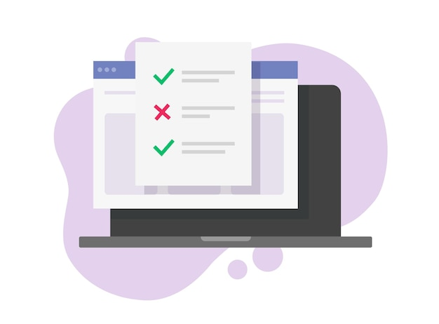
Artefactos de Prueba: Plan de Pruebas
Documento que detalla un enfoque sistemático para probar un sistema.
Existen tres elementos principales que deben ser descritos en el plan de pruebas
Cobertura de la prueba
Métodos o técnicas de prueba
Responsabilidades

Slide 22
Cobertura de la prueba
Concepto relacionado con la medición de factores
Grado en el cual un elemento específico es sometido a una batería de pruebas
El elemento de la cobertura puede ser cualquier cosa que se deba cubrir durante las pruebas
P/E pruebas de caja negra →100% funcionalidad de la app
pruebas basadas en requisitos →probar un caso de prueba por cada requisito
pruebas basadas en interoperabilidad→cobertura en base a configuraciones e interfaces

Slide 23

Métodos o técnicas de prueba
Caja blanca, rendimiento, estrés, etc.
¿Qué tipo de prueba?
Responsabilidades
Quién hace cada actividad (documentación)

Slide 24

Artefactos de prueba: Informe de Resultados de prueba
Organiza y presenta un análisis resumido de los resultados de las pruebas y las medidas clave de prueba para la revisión y evaluación.
El documento debe incluir:
Listado de defectos detectados
Cantidad y tipos de prueba realizados

Slide 25
El anterior artefacto (plan) se produce al inicio de la inclusión de las pruebas
El informe se produce al final de la ejecución de las pruebas
Ambos procesos se realizan por el Gerente de las pruebas
El documento organiza y presenta un análisis resumido de los resultados de las pruebas y las medidas clave de prueba para la revisión y evaluación

Slide 26
Debe incluir el listado de los defectos detectados y su severidad
Debe incluir la cantidad y tipos de pruebas realizadas durante el esfuerzo de las pruebas
Reporte para comunicar a los interesados el resultado del ciclo
Revisar la cantidad y título de defectos detectados
Se emplea para tomar decisiones (producción o corrección)

